Slide 1
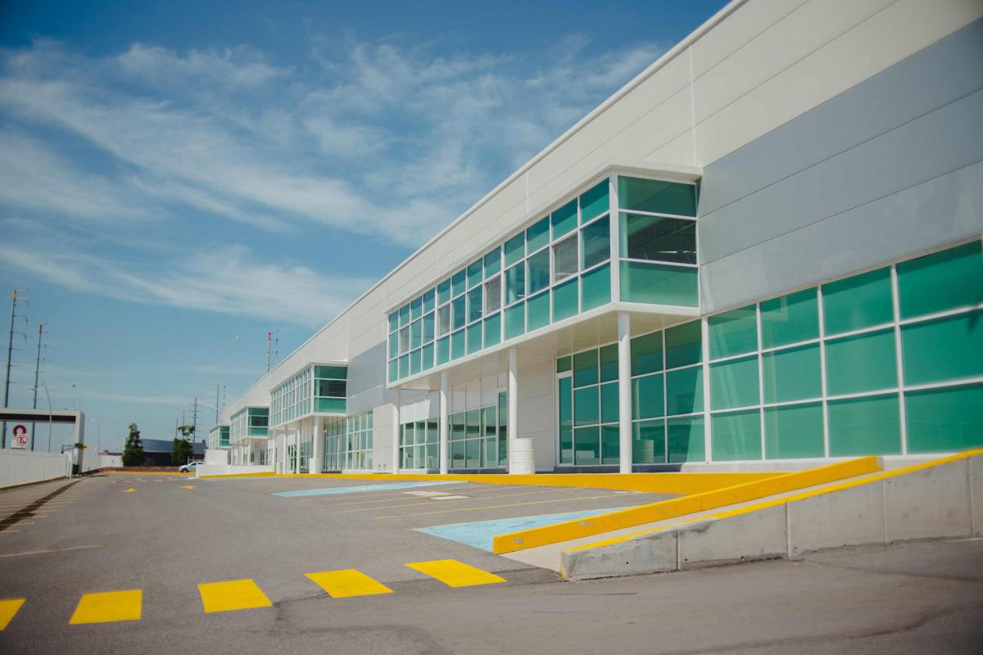
1,557 M²
Información general/ General information
Tipo de propiedad/Kind of propiety: | Industrial
Parque industrial/ Industrial Park:
Fecha de construcción/ Building date: | 2023
Terreno/ Land space: | 1,557 M²
Construcción/Construction área: | 1,557 M²
Nave:
Precio/Price
Venta (MXN)/Sale: | N/A
Renta (USD)/Lease (USD: | $3.66 + IVA x M²
Mantenimiento y vigilancia (USD)Maintenance and surveillance: | Aplica
Estructura de marcos semirrígidos.
Fachadas a base de panel plissesilvery blanco 4 cm espesor.
Cubierta de lámina KR-18.
1 rampa vehicular de concreto.
1 plataforma niveladora de 30,00 lbs. (6x8´) por bodega.
1 cortina seccional de 8x10 ́por bodega.
1 cortina seccional de 3.00 x4.00 m. para acceso vehicular por bodega.
Piso de concreto MR-35 B.C 15 cm espesor.
72 m² de oficina

Slide 2
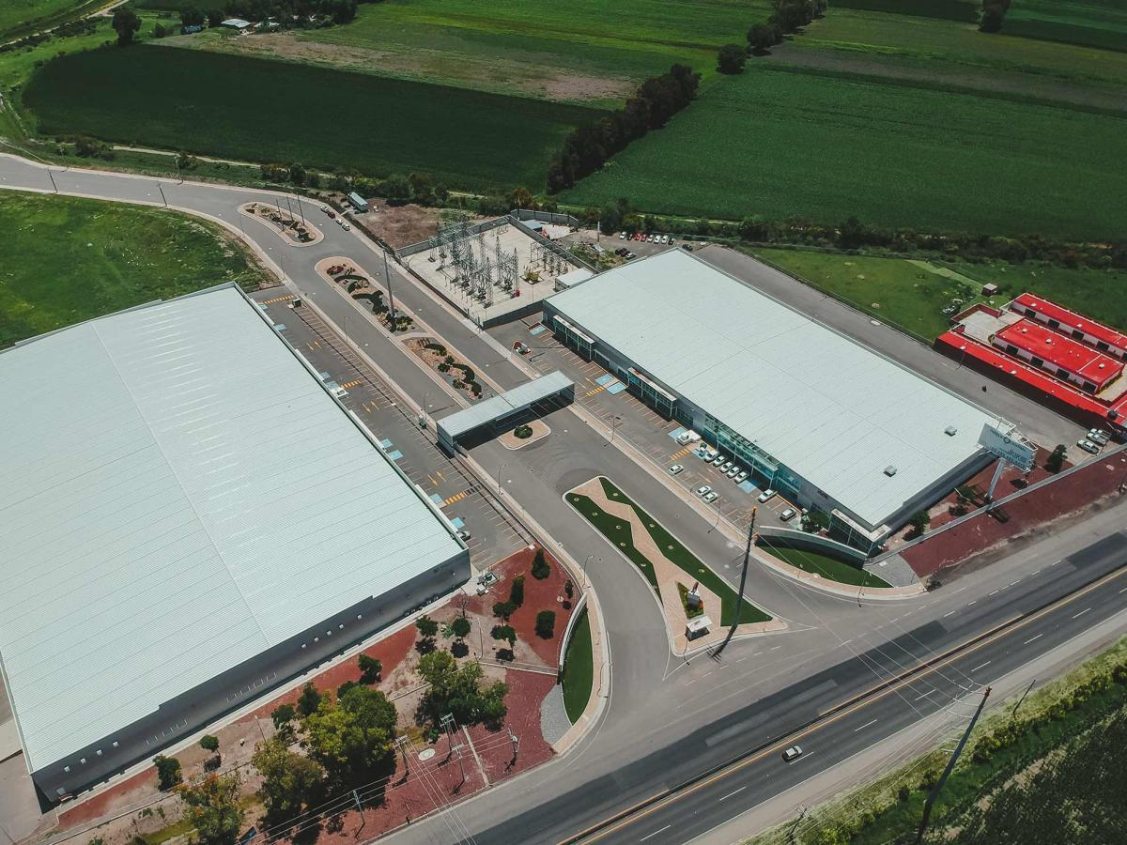
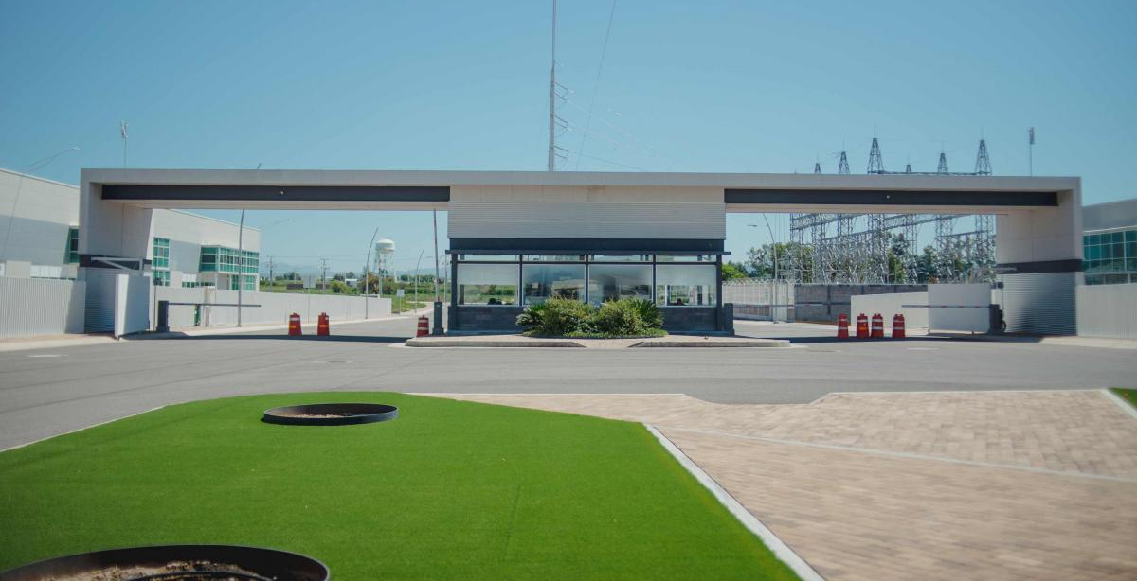
1,557 M²

Slide 3
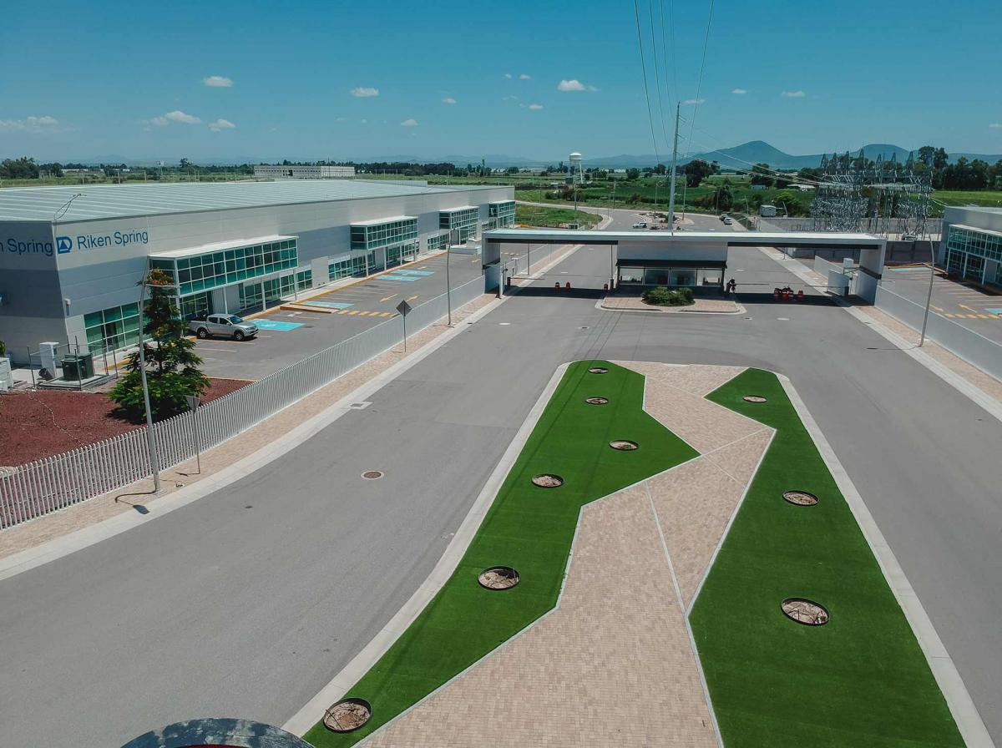
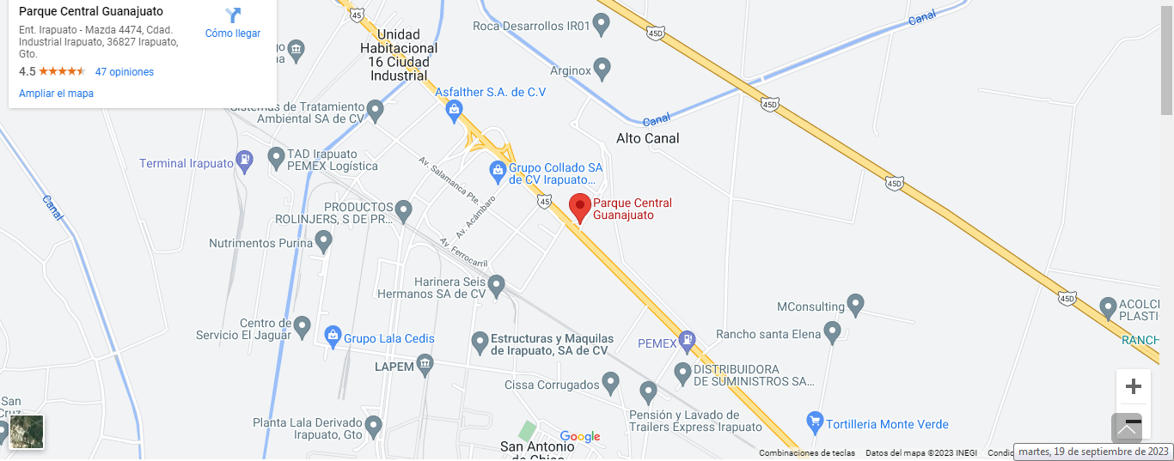
1,557 M²
MAPA DE UBICACIÓN

